Slide 1
Redes
Administración de SI
Administración de SI
1

Slide 2
CONCEPTO DE RED
Una red es un conjunto de dispositivos de red interconectados físicamente (ya sea vía alámbrica o vía inalámbrica) que comparten recursos y que se comunican entre sí a través de reglas (protocolos) de comunicación.
Administración de SI

Slide 3
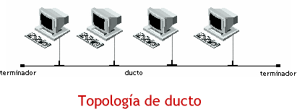
Topologías de Red
La topología de una red es el arreglo físico en el cual los dispositivos de red (ejm. computadoras, impresoras, servidores, hubs, switches, puentes, etc.) se interconectan entre sí sobre un medio de comunicación
Topología de ducto (bus)
Administración de SI

Slide 4
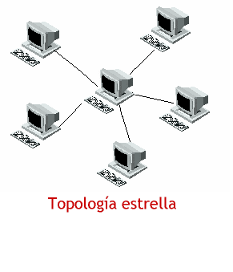
Topologías de Red
Topología de estrella (star)
Administración de SI

Slide 5
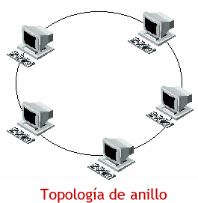
Topologías de Red
Topología de anillo (ring)
Administración de SI

Slide 6
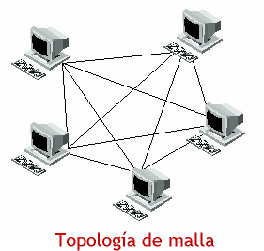
Topologías de Red
Topología de malla (mesh)
Administración de SI

Slide 7
Método de Control de Acceso al Medio
CSMA/CD: En esta topología de red, todos los dispositivos están conectados directamente al mismo cable, por el que se transmiten todos los datos entre cualquier par de dispositivos.
Testigo de Control (token passing): mediante un testigo (token). Este testigo se pasa de un dispositivo a otro según un conjunto definido de reglas que obedecen todos los nodos conectados al medio.
Administración de SI

Slide 8

Medios
ALAMBRE: Los conductores pueden ser de dos tipos Sólidos (solid) e Hilados (stranded), los conductores sólidos están compuestos por un conductor único de un mismo material, mientras que los conductores hilados están compuestos de varios conductores trenzados
Administración de SI

Slide 9
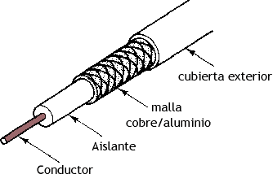
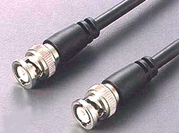
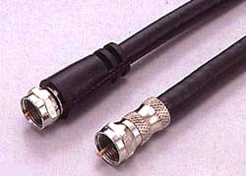
Medios
Cable Coaxil: consiste de un alambre interior que se mantiene fijo en un medio aislante que después lleva una cubierta metálica. La capa exterior evita que las señales de otros cables o que la radiación electromagnética afecte la información conducida por el cable coaxial
Cable coaxial RG-58 con conector BNC
(Aplicaciones: LAN)
Cable coaxial RG-6 con conector tipo F
(Aplicaciones: TVCable)
Administración de Recursos 2

Slide 10
Medios
Cable Coaxil:
  10Base5
  Conocido también como cable coaxial grueso (Thick coaxial) y sirve como dorsal para una red tipo LAN. Utiliza transceptores (transceivers) y AUI (Attachment Unit interface) para conectar la tarjeta de red con la dorsal de cable coaxial.
  Tasa de transmisión: 10 Mbps
  Longitud máxima: 500 metros por segmento
  Impedancia: 50 ohm
  Diámetro del conductor: 2.17 mm
  Nodos por segmento: 3 máxima (con repetidores): 1500 metros.
Administración de SI

Slide 11
Medios
Cable Coaxil:
  10BASE2
  Conocido también como cable coaxial delgado (thin coaxial) utilizado para redes tipo LAN. Utiliza conectores tipo BNC para conectar la tarjeta de red con la dorsal.
  Tasa de transmisión: 10 Mbps
  Longitud máxima: 180 metros por segmento
  Impedancia: 50 ohm, RG58
  Diámetro del conductor: 0.9 mm
  Nodos por segmento: 3 máxima (con repetidores): 540 metros.
Administración de SI

Slide 12
Medios
PAR TRENZADO (twisted pair) :
  Está compuesto de conductores de cobre aislados por plástico y trenzados en pares. Esos pares son después trenzados en grupos llamados unidades, y estas son a su vez trenzadas hasta tener el cable terminado que se cubre por lo general por plástico. El trenzado disminuyen el ruido de interferencia (diafonía).
  Ventajas: económicos, ser flexibles y fáciles de conectar.
  Desventajas: distancias limitadas ya que la señal se va atenuando (se deben emplear repetidores que regeneren la señal)
Administración de SI

Slide 13
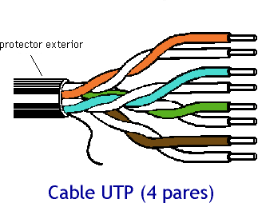
Medios
PAR TRENZADO (twisted pair) :
  UTP (Unshielded Twisted Pair Cabling)
  Es un cable que no tiene revestimiento o blindaje entre la cubierta exterior y los cables
Administración de SI

Slide 14
Medios
PAR TRENZADO (twisted pair) :
  El UTP se utiliza comúnmente para aplicaciones de REDES Ethernet, el término UTP se refiere a los cables categoria 3, 4 y 5 especificados por el estándar TIA/EIA 568-A standard.
  Las categorias 5e, 6, & 7 también han sido propuestos para soportar velocidades más altas. el cable UTP comúnmente incluye 4 pares de conductores. 10BaseT, 10Base-T, 100Base-TX, y 100Base-T2 sólo utilizan 2 pares de conductores, mientras que 100Base-T4 y 1000Base-T requieren de todos los 4 pares.
Administración de Recursos 2

Slide 15
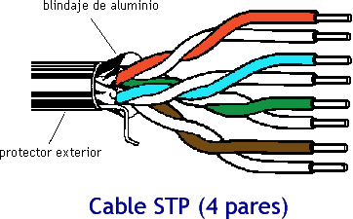
Medios
PAR TRENZADO (twisted pair) :
  STP (Shielded Twisted Pair) El cable STP, tiene un blindaje especial que forra a los 4 pares y comúnmente se refiere al cable par trenzado de 150 ohm definido por IBM utilizado en redes Token Ring.
Administración de SI

Slide 16
Medios
PAR TRENZADO (twisted pair) :
  STP (Shielded Twisted Pair) El blindaje está diseñado para minimizar la radiación electromagnetica (EMI, electromagnetic interference) y la diafonía. Los cables STP de 150 ohm no se usan para Ethernet. Sin embargo, puede ser adaptado a 10Base-T, 100Base-TX, and 100Base-T2 Ethernet instalando un convertidor de impedancias que convierten 100 ohms a 150 ohms de los STPs.
Administración de SI

